Slide 1
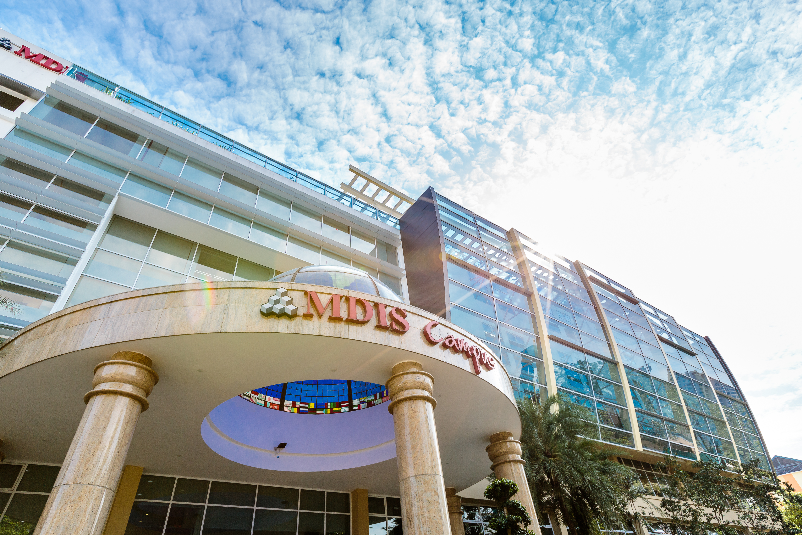

Hội Thảo Học Bổng Du Học Singapore (MDIS)
Địa điểm và thời gian:
Hồ Chí Minh: 11/5/2019, 13.00-17.00, Pullman Sài Gòn, 148 Trần Hưng Đạo, Phường Nguyễn Cư Trinh, Quận 1, Hồ Chí Minh
Hà Nội: 12/05/2019, 08.30-12.00, Pullman Hà Nội, 40 Cát Linh, Đống Đa, Hà Nội

Slide 2
Mục Đích Chương Trình
Cung cấp thông tin về xu hướng và triển vọng nghề nghiệp trong lĩnh vực: IT, Du lịch Nhà Hàng Khách sạn, Kỹ Thuật và Kinh Tế.
Tìm hiểu thông tin từ các chuyên gia trong lĩnh vực về các chuyên đề HOT hiện nay: Cơ hội việc làm, triển vọng ngành An Ninh Mạng và Hệ Thống Thông Tin, Kinh Tế, Du lịch Nhà Hàng Khách Sạn, Triển vọng ngành Kỹ Thuật trong chế tạo và lắp ráp ô tô, ngành truyền thông online…..
Cung cấp thông tin về các chương trình Du Học và Học Bổng tại MDIS Singapore, bao gồm xét tuyển hồ sơ, yêu cầu đầu vào…
Phỏng vấn nhận học bổng ngay tại buổi hội thảo cho 3 chuyên ngành trên

Slide 3
Chi Tiết Buổi Hội Thảo Tại TP HỒ CHÍ MINH
Thời Gian | Chi Tiết
13h30 – 14h00 | registration at the counter
14h00 – 14h20 | buổi hội thảo bắt đầu – hiệu trưởng Eric Kuan mở đầu chương trình và phát biểu
14h20 – 15h40 | Thuyết trình của 3 trường theo thứ tự: chuyên ngành business, technology, tourism & hospitality và các trường khác.
15h40 - 17h00 | Sau buổi thuyết trình từ các chuyên ngành. Sinh viên thi phỏng vẫn sẽ bắt đầu dự thi phỏng vấn theo thứ tự Tư vấn và trao đổi tự do với các thầy tại MDIS và kết thúc chương trình.

Slide 4
Chi Tiết Buổi Hội Thảo Tại Hà Nội
Thời Gian | Chi Tiết
08h30 - 09h00 | registration at the counter
0900 – 09h15 | buổi hội thảo bắt đầu – hiệu trưởng Eric Kuan mở đầu chương trình và phát biểu
09h15 – 10h45 | Thuyết trình của 3 trường theo thứ tự: chuyên ngành business, technology, tourism & hospitality và các trường khác.
10h45 – 12h00 | Sau buổi thuyết trình từ các chuyên ngành. Sinh viên thi phỏng vẫn sẽ bắt đầu dự thi phỏng vấn theo thứ tự Tư vấn và trao đổi tự do với các thầy tại MDIS và kết thúc chương trình.

Slide 5
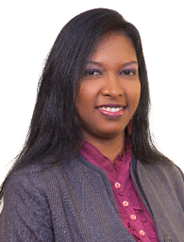
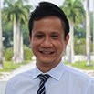
Thành Phần Tham Gia
Hiệu trưởng MDIS – Thầy Eric Kuan
Head of School (Technology) – Cô Vaithilingam Mullai
Head of School (Business) – Thầy Ignatius Teo

Slide 6
Yêu cầu sinh viên tham dự từ Agency
Agency thông báo trước cho trường về list các sinh viên đăng ký tham gia chương trình Hội Thảo và Phỏng Vấn
Sinh viên cầm theo application form của MDIS với tên của agency trên form để tham gia hội thảo

